Slide 1

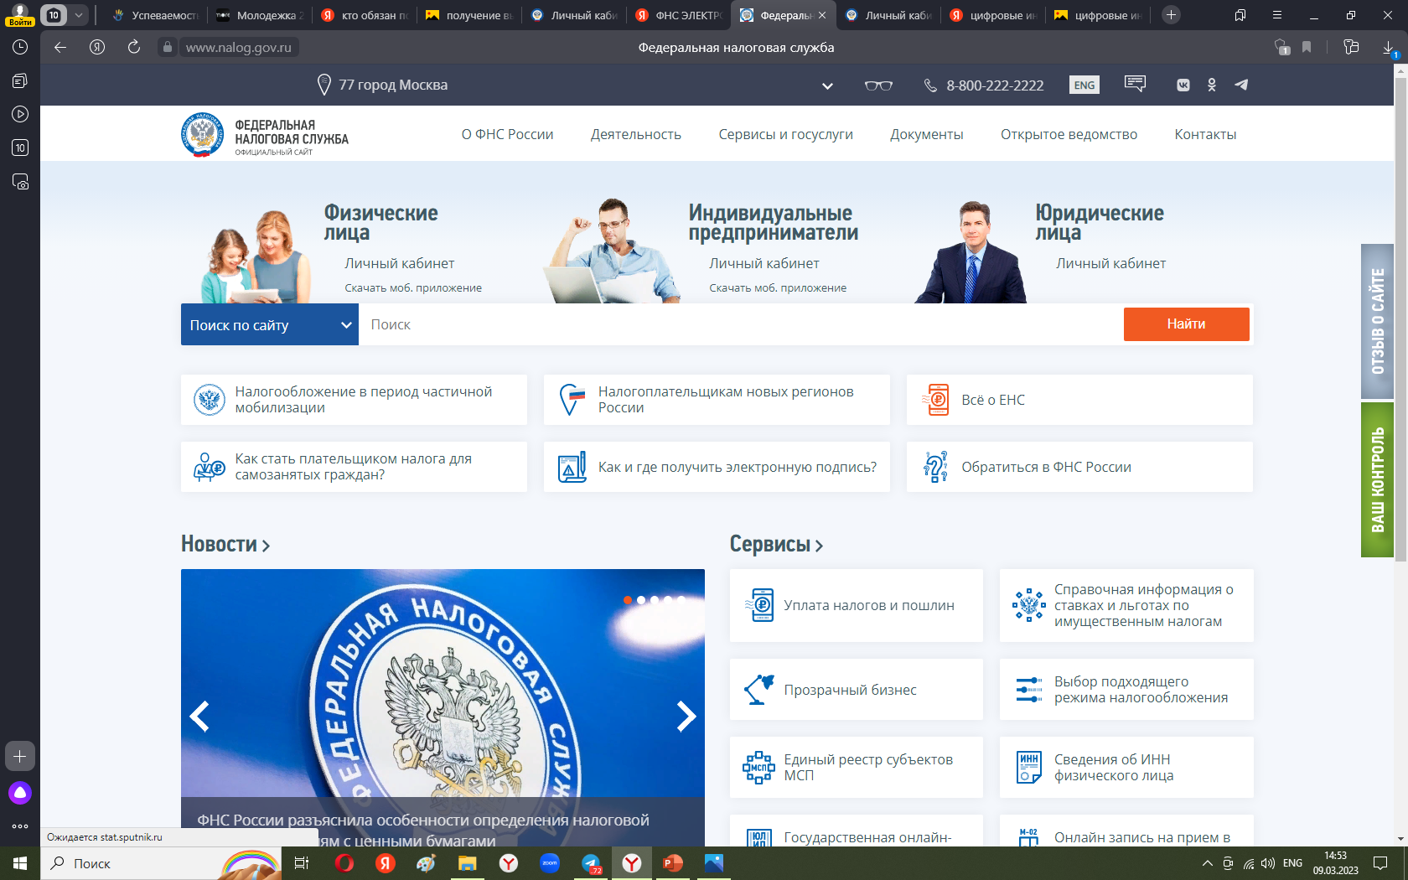
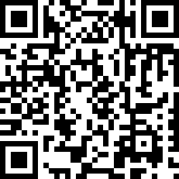
ЭЛЕКТРОННЫЕ СЕРВИСЫ ФНС РОССИИ
«ЛИЧНЫЙ КАБИНЕТ НАЛОГОПЛАТЕЛЬЩИКА ДЛЯ ФИЗИЧЕСКИХ ЛИЦ»
8 800 222-22-22
Заместитель начальника отдела
оказания государственных услуг
УФНС России
по Новгородской области
Ю.Н. Федорова
www.nalog.gov.ru

Slide 2

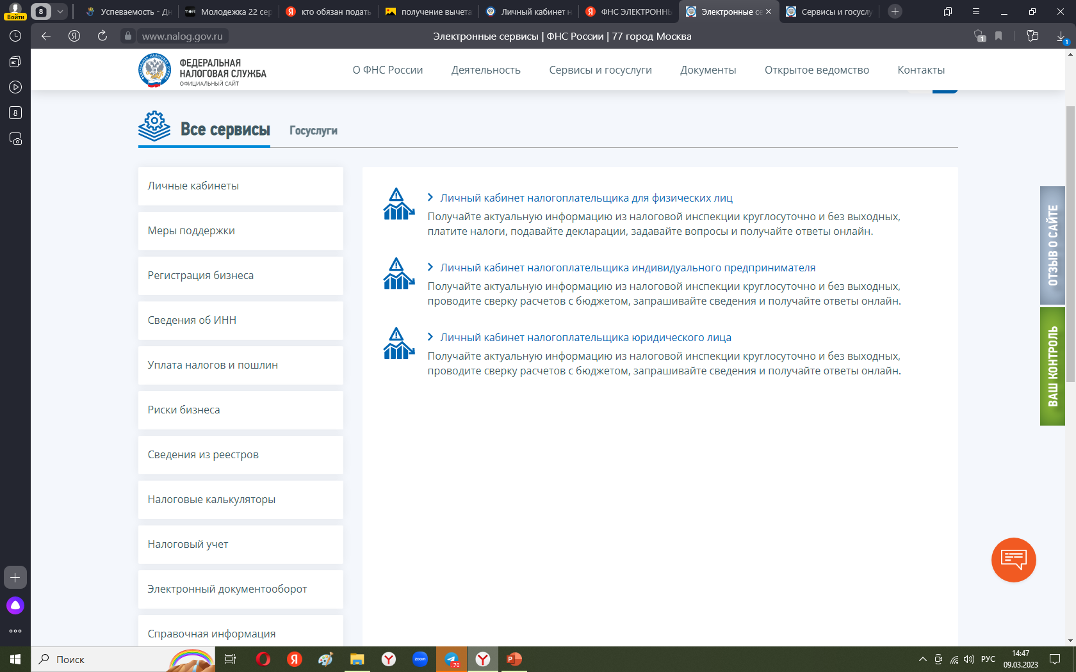
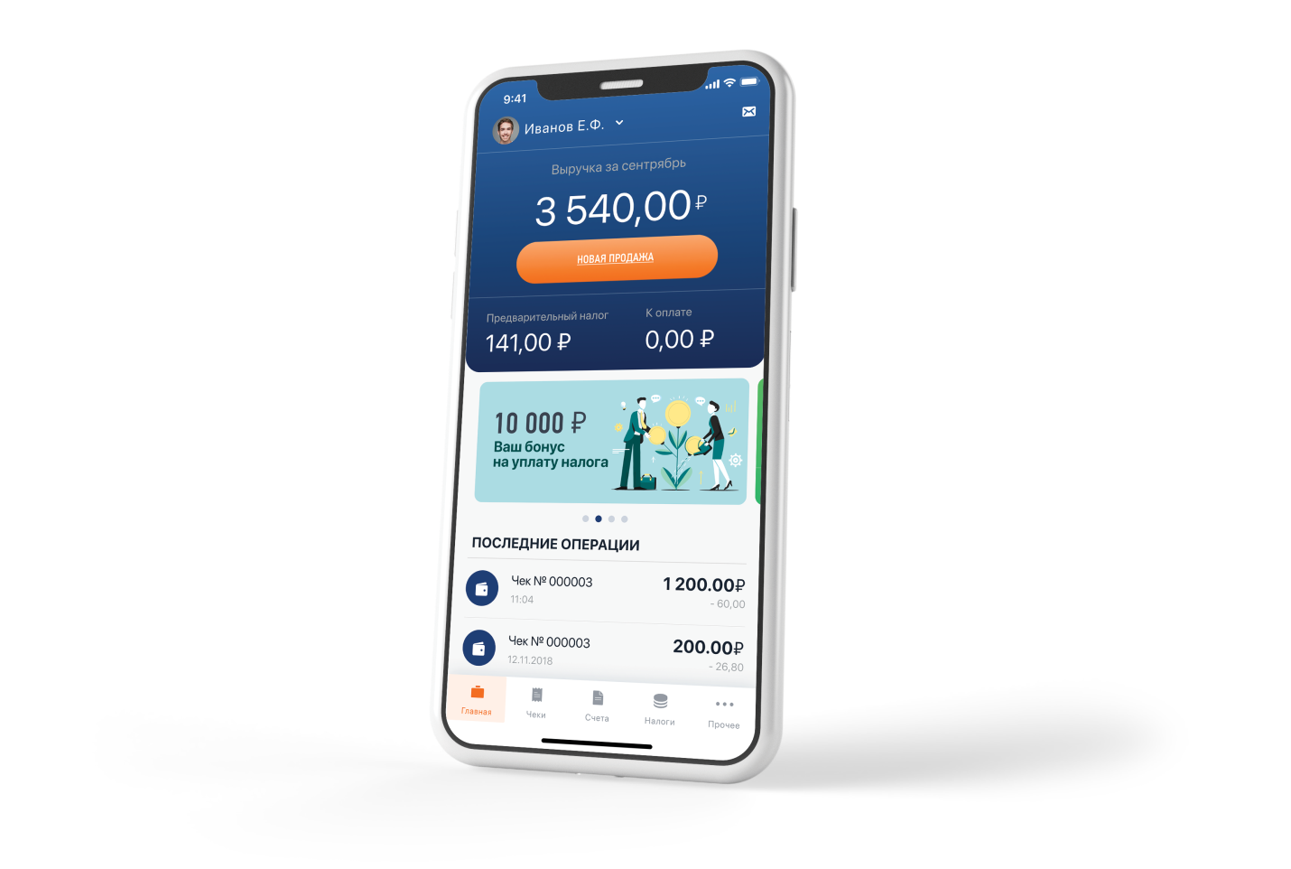

ЭЛЕКТРОННЫЕ СЕРВИСЫ ФНС РОССИИ
2/45

Slide 3
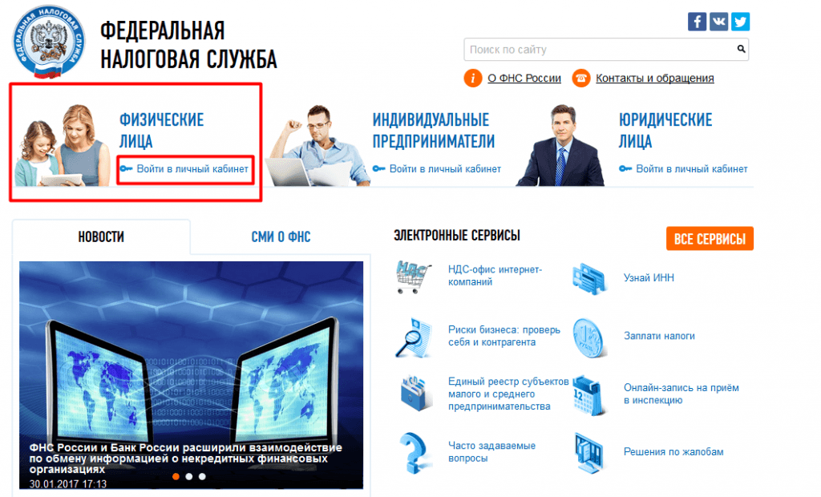
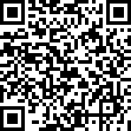
ЭЛЕКТРОННЫЙ СЕРВИС ФНС РОССИИ
«ЛИЧНЫЙ КАБИНЕТ НАЛОГОПЛАТЕЛЬЩИКА ДЛЯ ФИЗИЧЕСКИХ ЛИЦ»
3/45

Slide 4
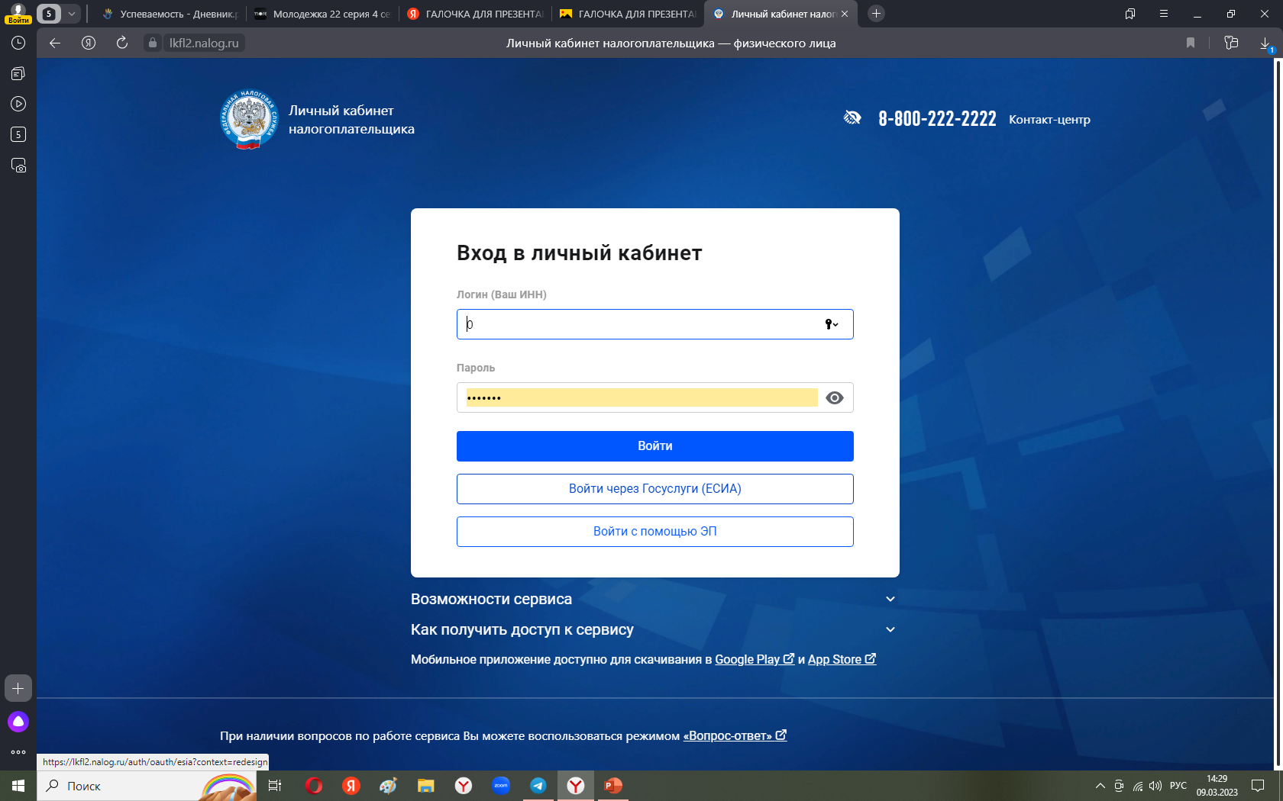


ЭЛЕКТРОННЫЙ СЕРВИС ФНС РОССИИ
«ЛИЧНЫЙ КАБИНЕТ НАЛОГОПЛАТЕЛЬЩИКА ДЛЯ ФИЗИЧЕСКИХ ЛИЦ»
4/45

Slide 5
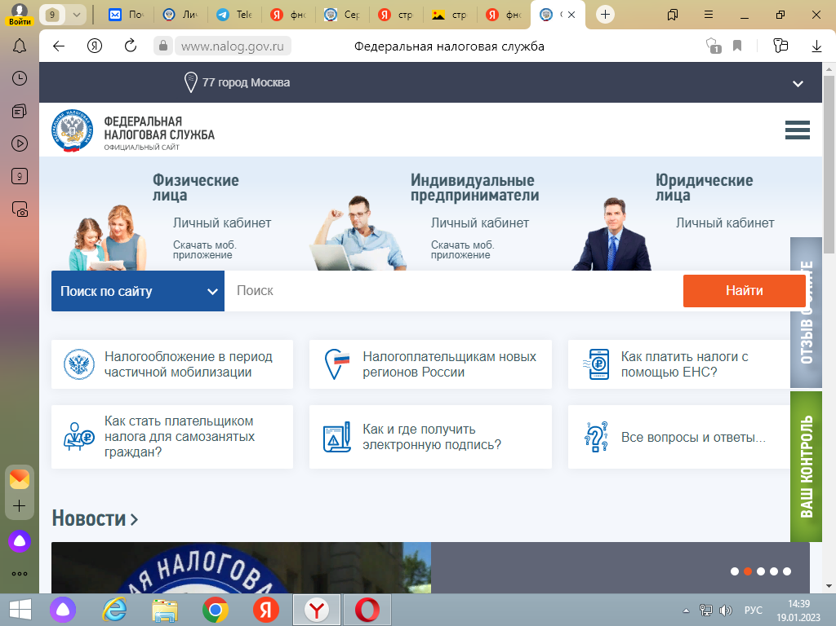
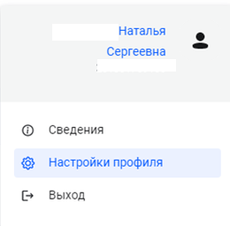
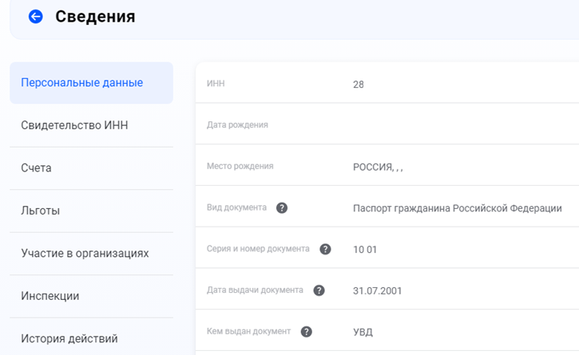
ЛИЧНЫЙ КАБИНЕТ ДЛЯ ФИЗИЧЕСКИХ ЛИЦ (ЛК ФЛ)
ПРОФИЛЬ ПОЛЬЗОВАТЕЛЯ ЛК ФЛ
5/45

Slide 6
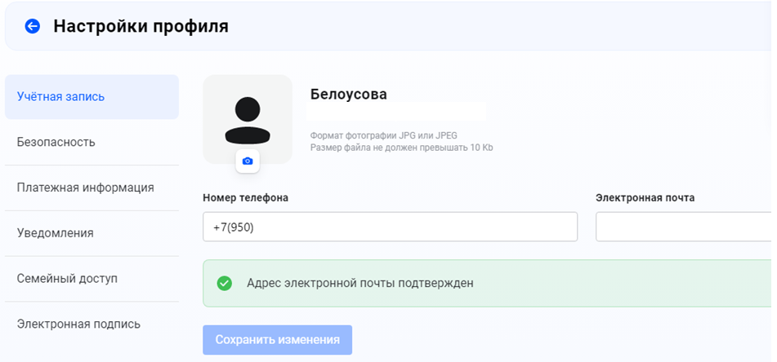
ЛИЧНЫЙ КАБИНЕТ ДЛЯ ФИЗИЧЕСКИХ ЛИЦ (ЛК ФЛ)
ПОЛУЧИТЬ НЕКВАЛИФИЦИРОВАННУЮ ЭЛЕКТРОННУЮ ПОДПИСЬ
6/45

Slide 7
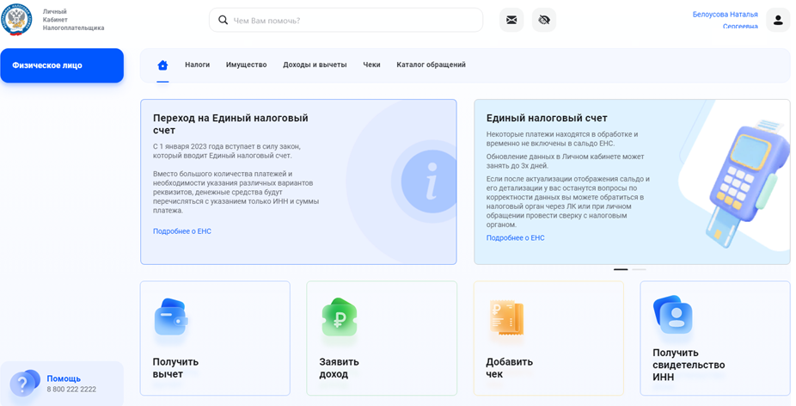
ЭЛЕКТРОННЫЙ СЕРВИС ФНС РОССИИ
«ЛИЧНЫЙ КАБИНЕТ НАЛОГОПЛАТЕЛЬЩИКА ДЛЯ ФИЗИЧЕСКИХ ЛИЦ»
7/45

Slide 8
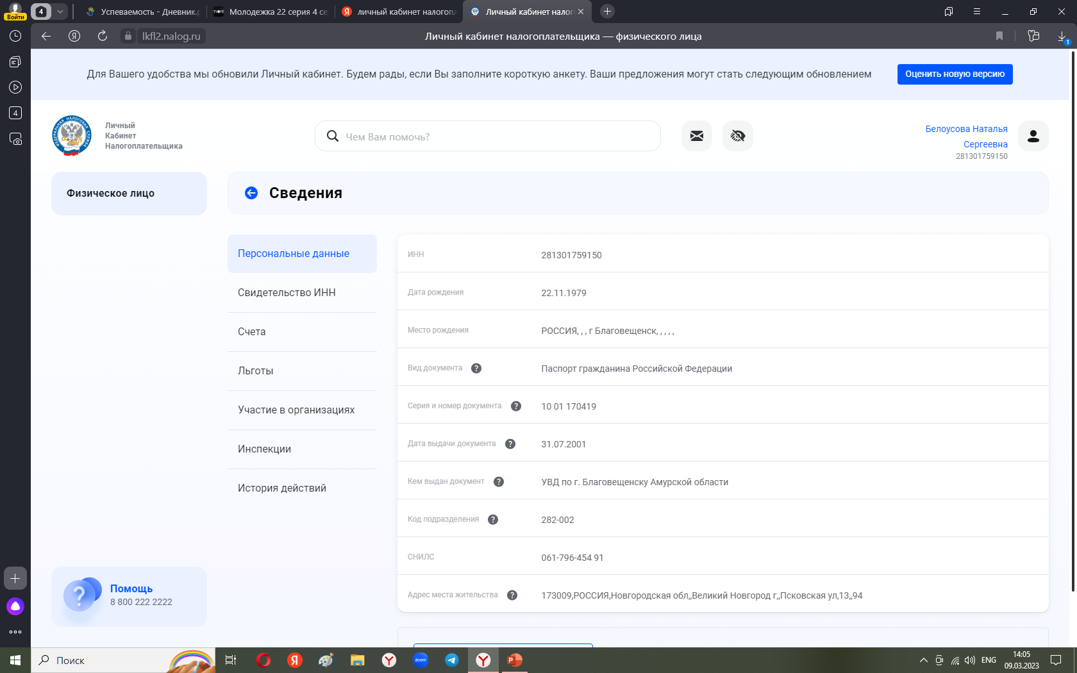
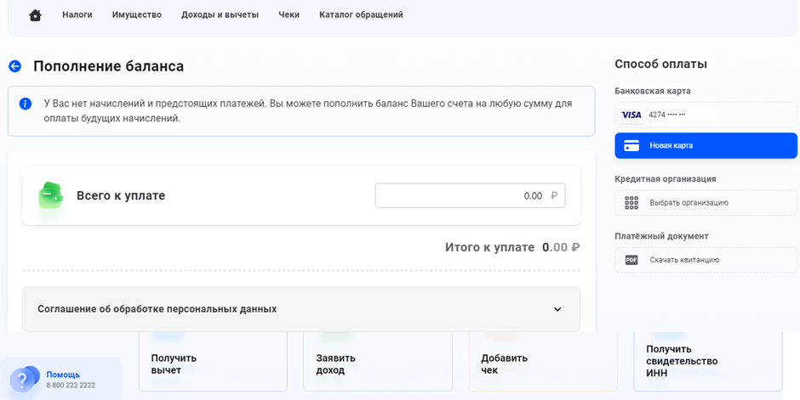
ЭЛЕКТРОННЫЙ СЕРВИС ФНС РОССИИ
«ЛИЧНЫЙ КАБИНЕТ НАЛОГОПЛАТЕЛЬЩИКА ДЛЯ ФИЗИЧЕСКИХ ЛИЦ»
ПОПОЛНЕНИЕ БАЛАНСА
8/45

Slide 9
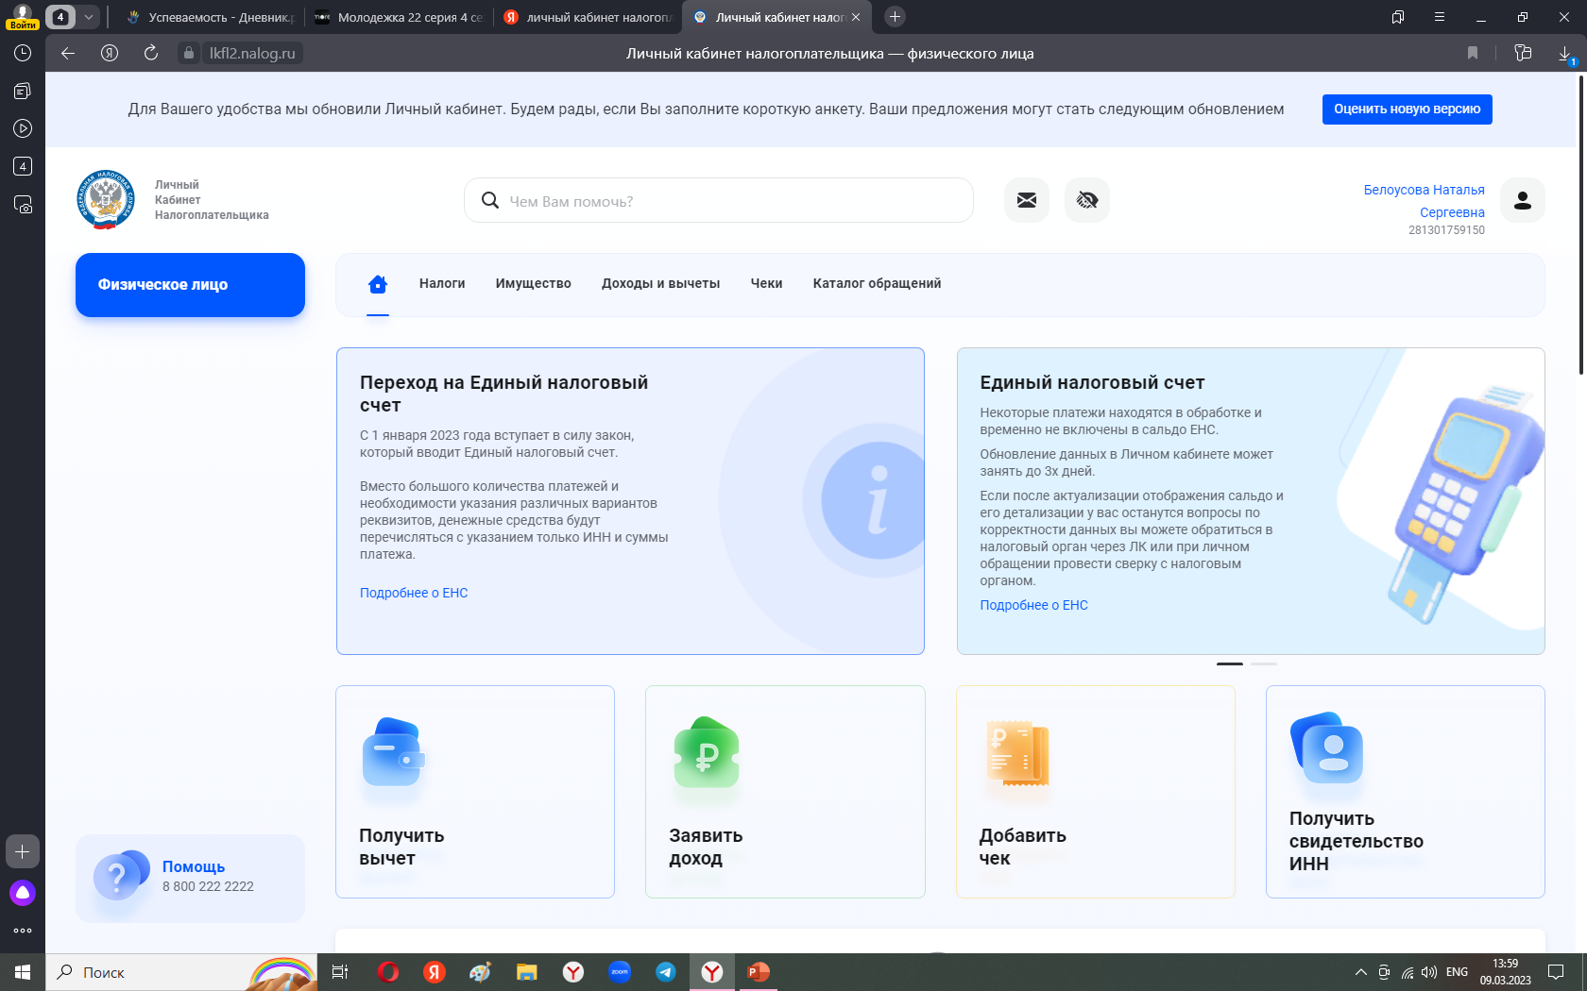
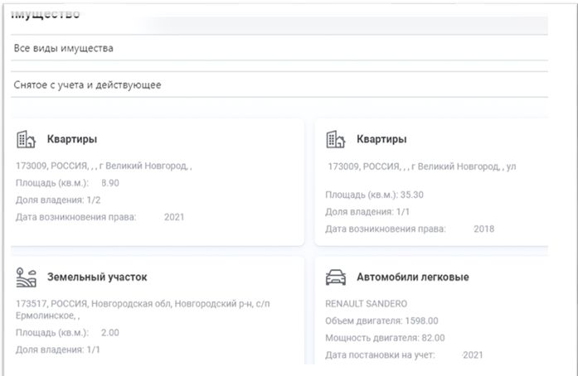
ЛИЧНЫЙ КАБИНЕТ ДЛЯ ФИЗИЧЕСКИХ ЛИЦ (ЛК ФЛ)
СВЕДЕНИЯ О ИМУЩЕСТВЕ ГРАЖДАНИНА
Сведения по имуществу
Имущество
Все виды имущества
В разделе «Имущество» выбрав вид имущества, можно просмотреть все характеристики объекта.
Квартиры
Квартиры
Земельный участок
Автомобили легковые
9/45

Slide 10
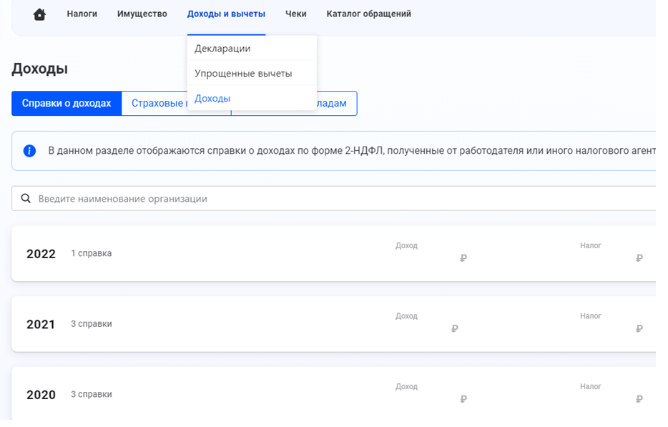
ЛИЧНЫЙ КАБИНЕТ ДЛЯ ФИЗИЧЕСКИХ ЛИЦ (ЛК ФЛ)
СВЕДЕНИЯ О ДОХОДАХ И ПРОЦЕНТЫ ПО ВКЛАДАМ
10/45

Slide 11
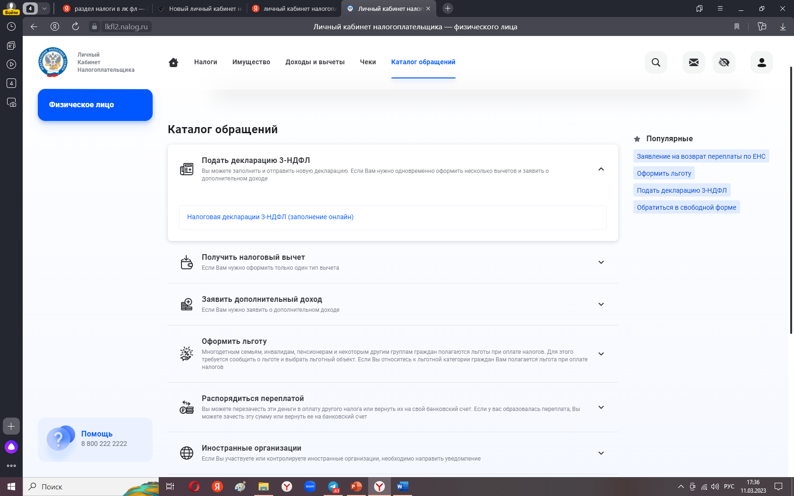
ЛИЧНЫЙ КАБИНЕТ ДЛЯ ФИЗИЧЕСКИХ ЛИЦ (ЛК ФЛ)
НАПРАВИТЬ ОБРАЩЕНИЕ В НАЛОГОВЫЙ ОРГАН
11/45

Slide 12















УФНС РОССИИ ПО НОВГОРОДСКОЙ ОБЛАСТИ
не позднее 2 мая 2023 года
предоставьте
при получении дохода:
декларацию 3-НДФЛ
от продажи жилья, земли, или транспорта
от выигрыша в лотерею до 15000
рублей
Доходы от источников, находящихся за пределами
Российской Федерации
при получении в дар недвижимого имущества, транспорта, ценных
бумаг от лиц, не являющихся близкими родственниками
на общей системе налогообложения, нотариусами, адвокатами
от сдачи имущества
в аренду
12/45

Slide 13



УСЛОВИЯ ПОЛУЧЕНИЯ СОЦИАЛЬНОГО НАЛОГОВОГО ВЫЧЕТА
ОБУЧЕНИЕ
СПОРТ
ЛЕЧЕНИЕ
Граждане, оплатившее:
собственное обучение любой формы обучения (дневная, вечерняя, заочная, иная);
обучение своего ребенка (детей) в возрасте до 24 лет по очной форме обучения;
обучение своего опекаемого подопечного (подопечных) в возрасте до 18 лет по очной форме обучения;
Граждане за физкультурно-оздоровительные услуги, оказанные спортивными организациями или ИП, а также его дети или подопечные в возрасте до 18 лет.
Граждане, получившие платные медицинские услуги в медучреждениях РФ, а также за лечение супруги(супруга), родителей, детей в возрасте до 18 лет.
Организации осуществляющие деятельность в области физической культуры и спорта включенные в утверждаемый ежегодно Правительством РФ соответствующий
Медучреждение РФ должно иметь лицензию;
50 000 РУБЛЕЙ В ГОД –
максимальная сумма расходов на обучение собственных или подопечных детей, учитываемых при исчислении социального вычета.
Вычет по дорогостоящему лечению предоставляется в размере фактически произведенных расходов (13% от потраченной суммы) и НЕ СУММИРУЕТСЯ с остальными социальными вычетами.
РАЗМЕР СОЦИАЛЬНОГО НАЛОГОВОГО ВЫЧЕТА – 120 ТЫСЯЧ РУБЛЕЙ
(НЕ ВКЛЮЧАЯ ДОРОГОСТОЯЩЕЕ ЛЕЧЕНИЕ И ОБУЧЕНИЕ ДЕТЕЙ)
13/45

Slide 14
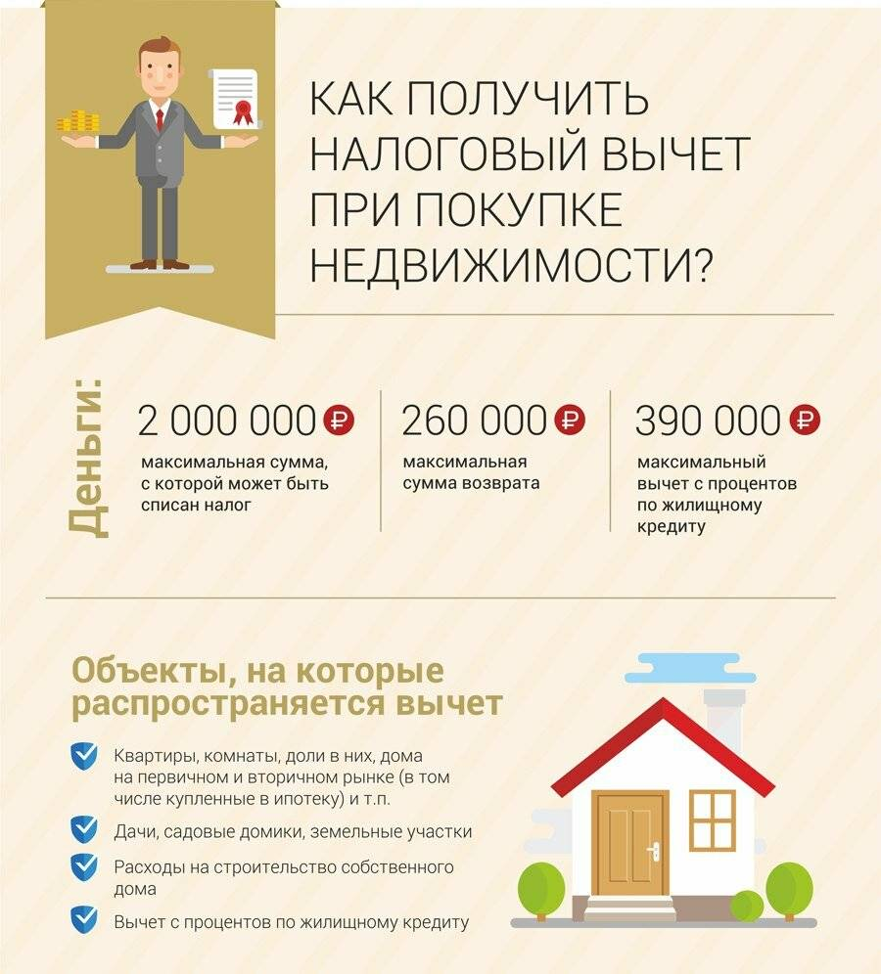
УСЛОВИЯ ПОЛУЧЕНИЯ ИМУЩЕСТВЕННОГО НАЛОГОВОГО ВЫЧЕТА
14/45

Slide 15


Лично, в любой налоговый орган
Как направить декларацию З НДФЛ
С помощью Интернет – сервиса ФНС России
«Личный кабинет налогоплательщика для физических лиц»
По телекоммуникационным каналам связи (ТКС)
Лично или через своего представителя
Почтовым отправлением
МФЦ
В офис «Мои документы» МФЦ
Представить декларацию 3-НДФЛ удобнее через сервис
«Личный кабинет для физических лиц» на сайте ФНС России
или через мобильное приложение «Налоги ФЛ»,
где большая часть данных уже предзаполнена.
15/45

Slide 16

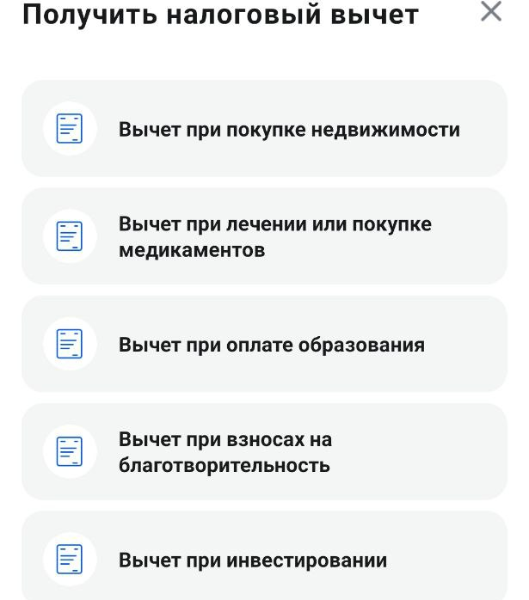
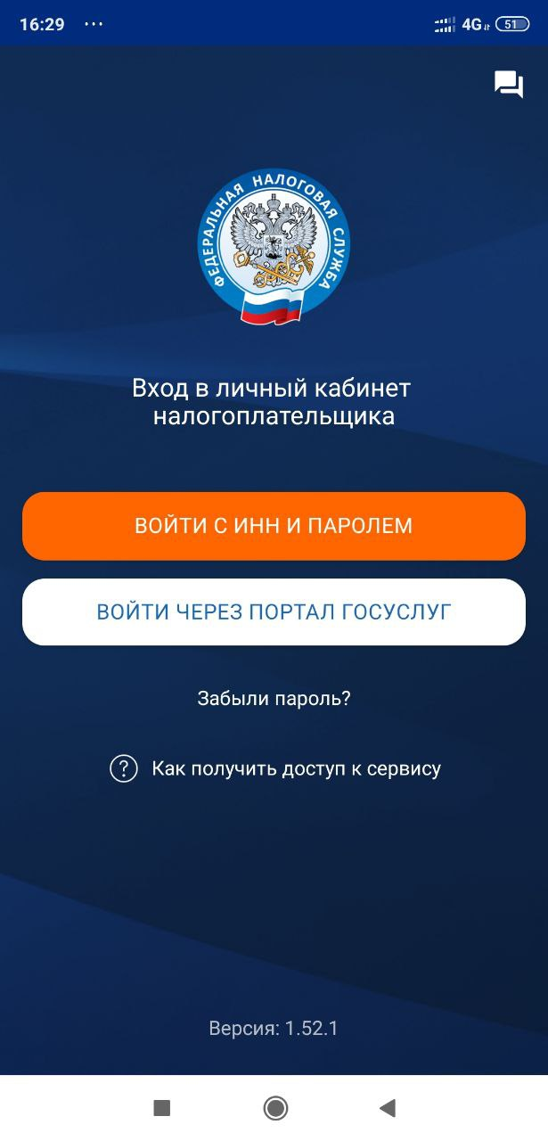
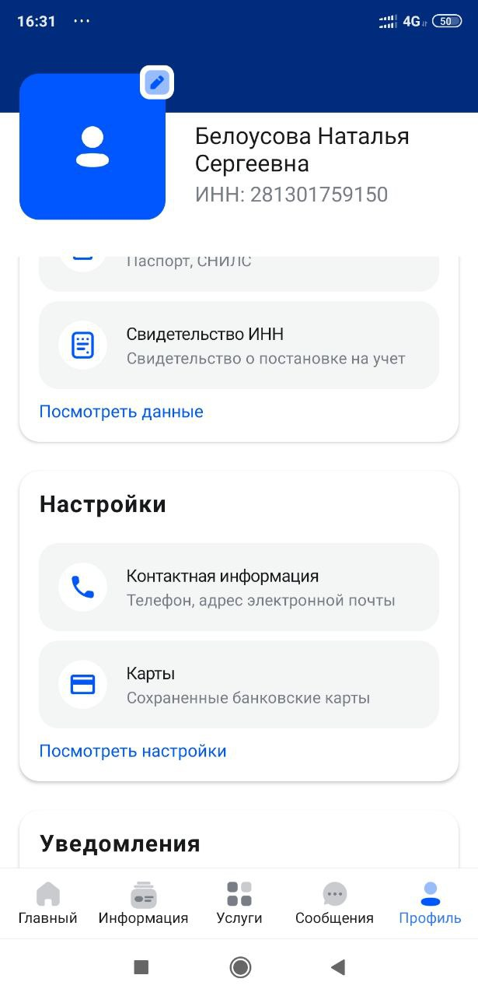

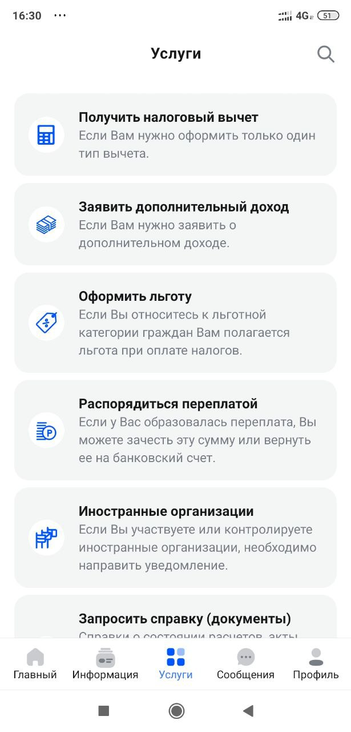

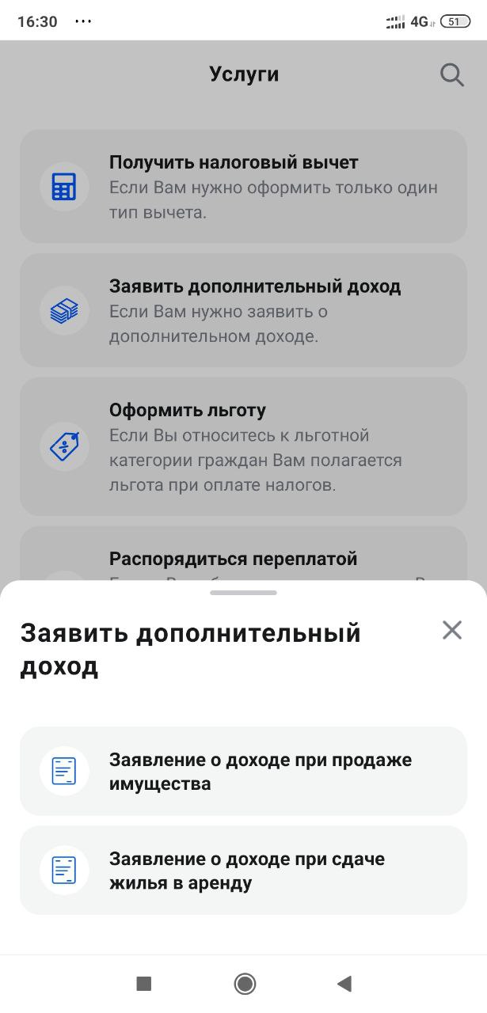
Как подать декларацию 3 НДФЛ через приложение «Налоги ФЛ»
1
16/45

Slide 17



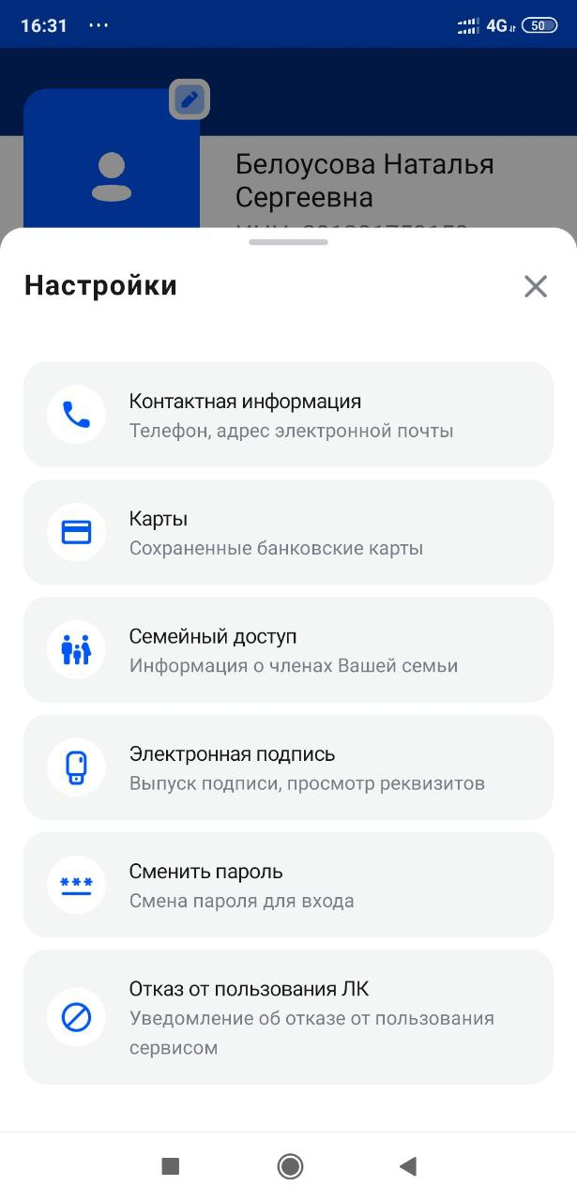
Как получить неквалифицированную электронную подпись
через приложение «Налоги ФЛ»
17/45

Slide 18

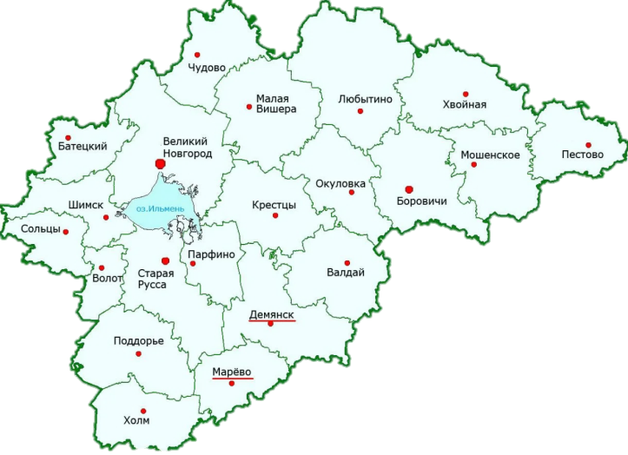









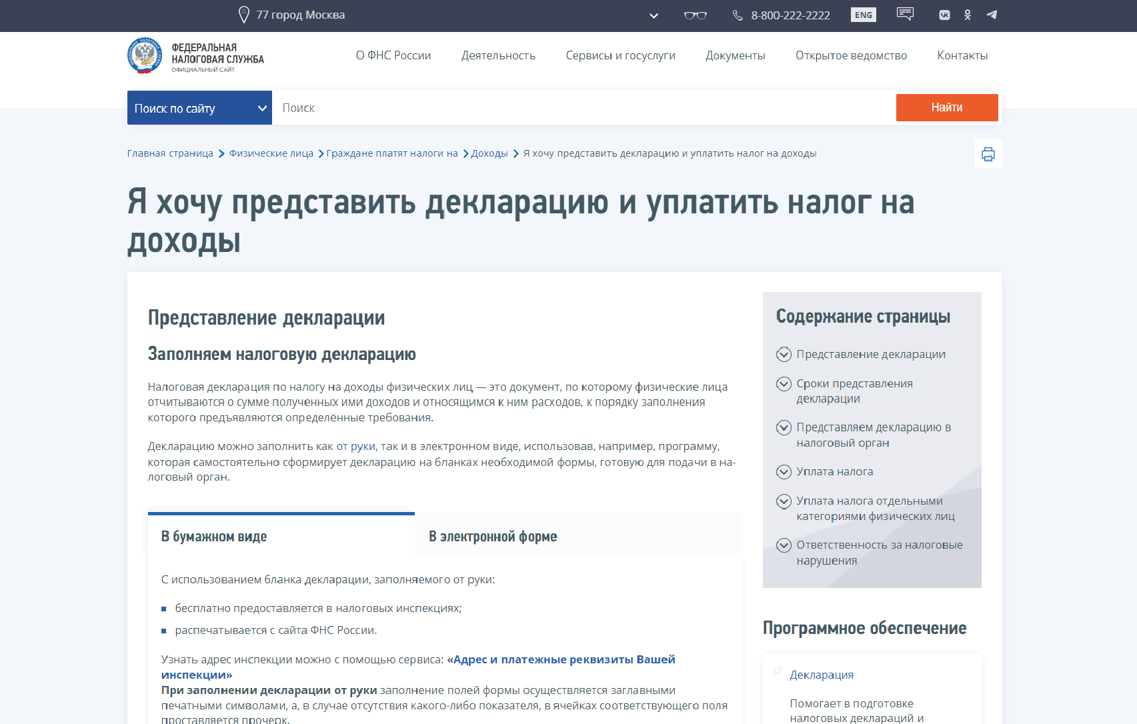
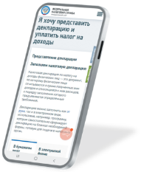
Обособленные подразделения УФНС по Новгородской области
ЕСТЬ ВОПРОСЫ?
Пн.-Ср.09.00-18.00
Вт.-Чт. 09.00-20.00
Пт. 09.00-16.45
ДЕКЛАРАЦИЯ?
ЕДИНЫЙ КОНТАКТ-ЦЕНТР ФНС РОССИИ
8 800 222 22 22
24/7
САЙТ
ФНС РОССИИ
NALOG.GOV.RU
18/45

Slide 19
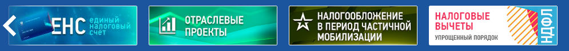
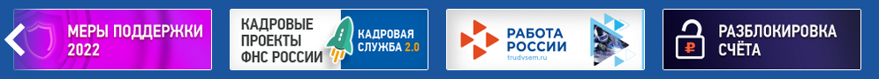
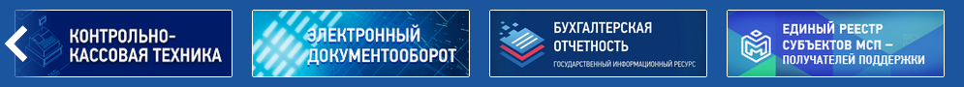
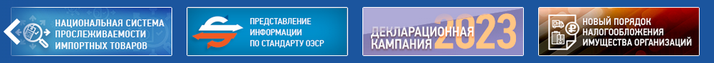
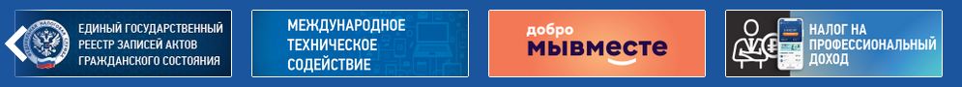
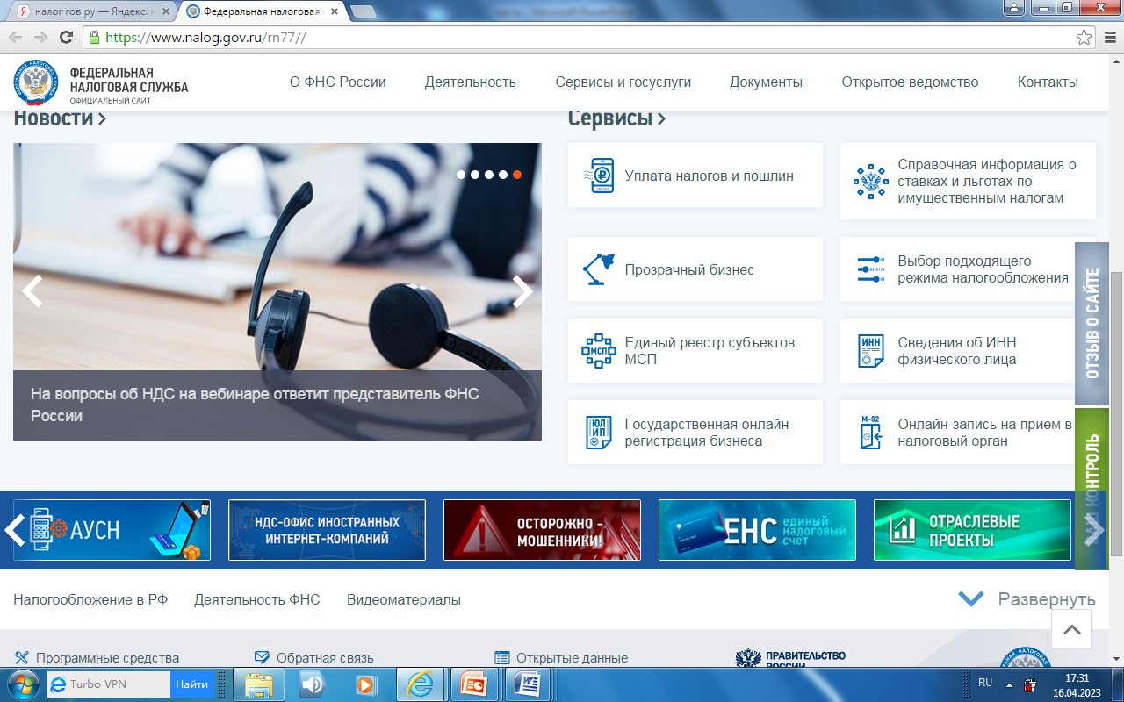
ПРОМОСТРАНИЦЫ НА САЙТЕ ФНС РОССИИ
19/45

Slide 20
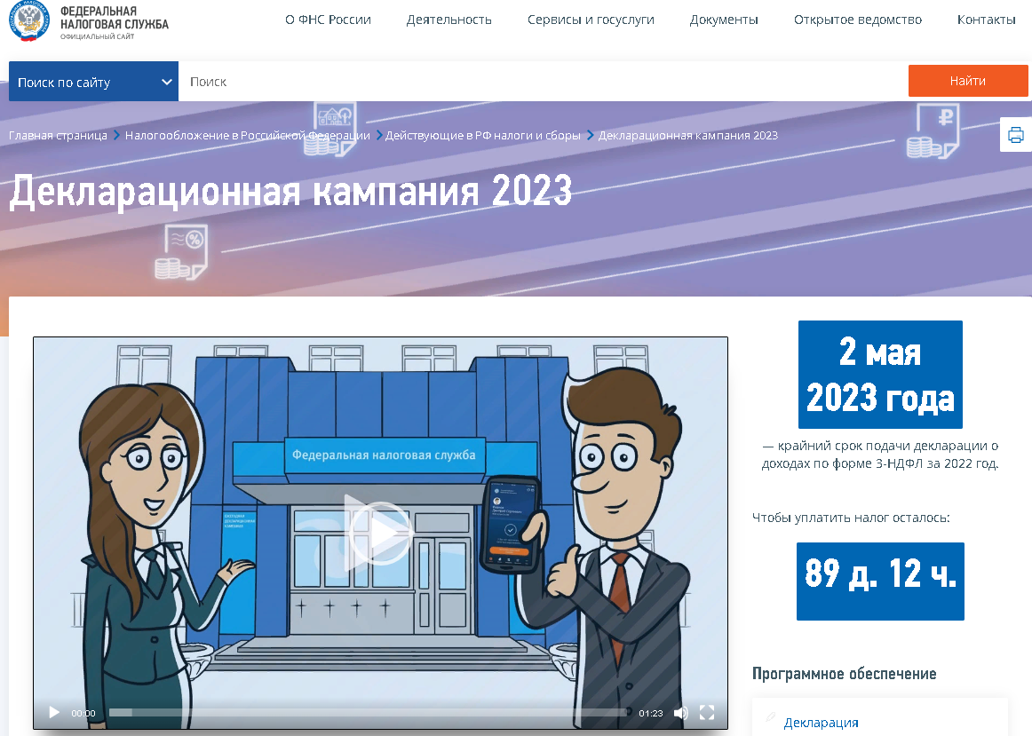
ПРОМОСТРАНИЦА ДЕКЛАРАЦИОННАЯ КАМПАНИЯ 2023
20/45

Slide 21
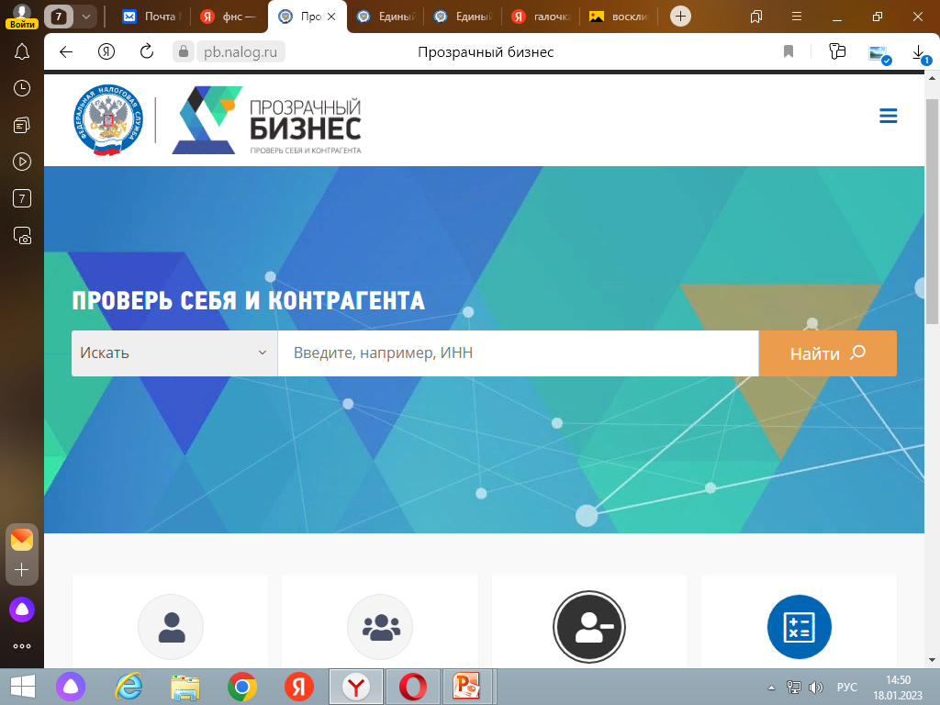

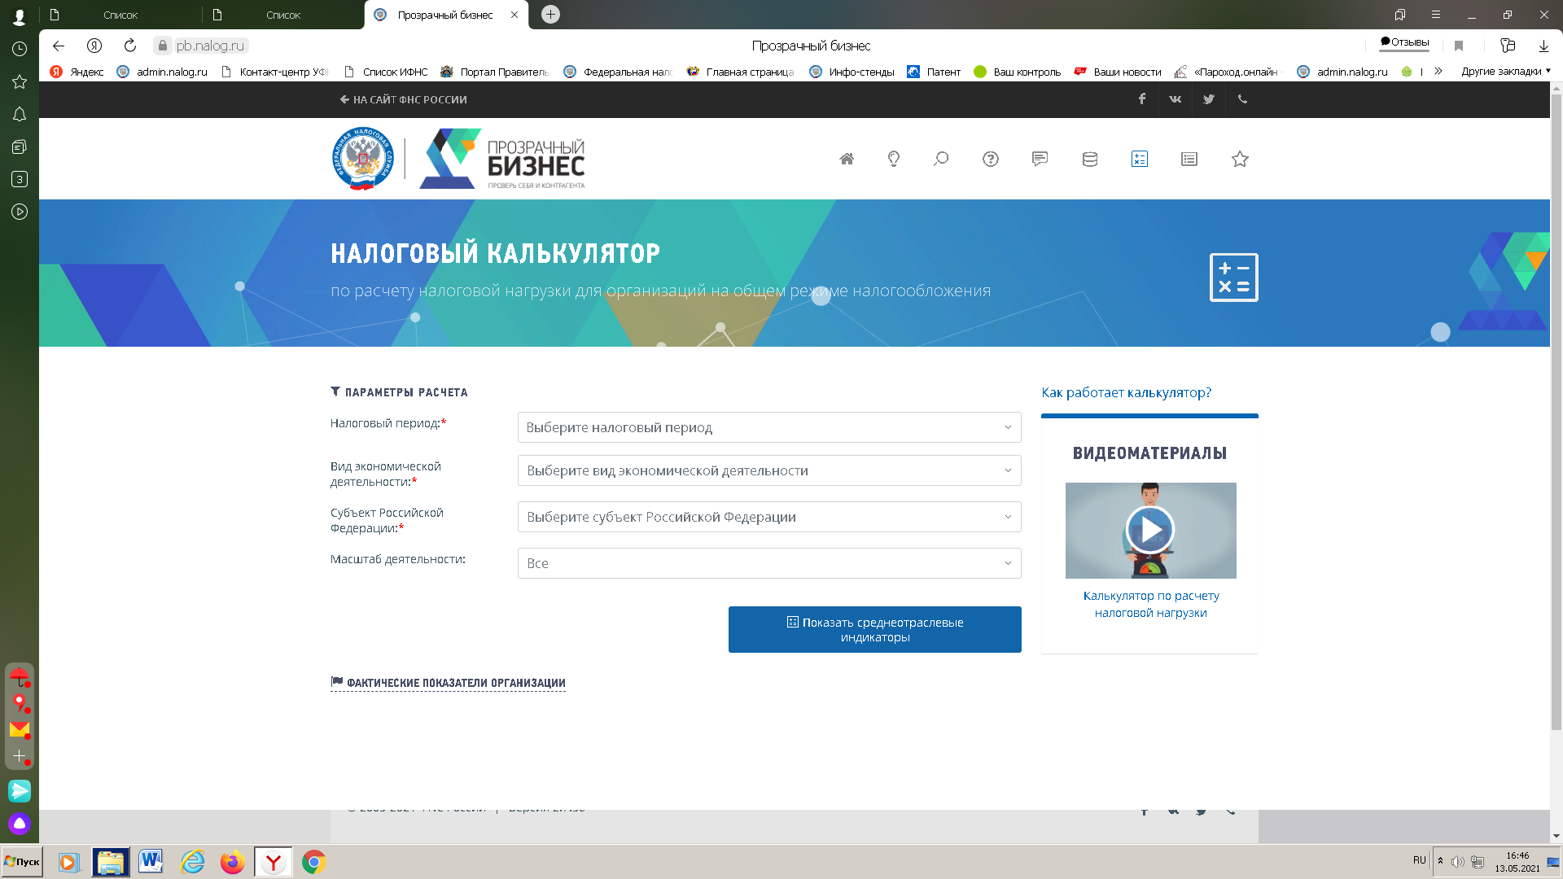
СЕРВИС ФНС РОССИИ «ПРОЗРАЧНЫЙ БИЗНЕС»
53200017595
УФНС России
по Новгородской области
УФНС России
по Новгородской области
21/45
27/39

Slide 22
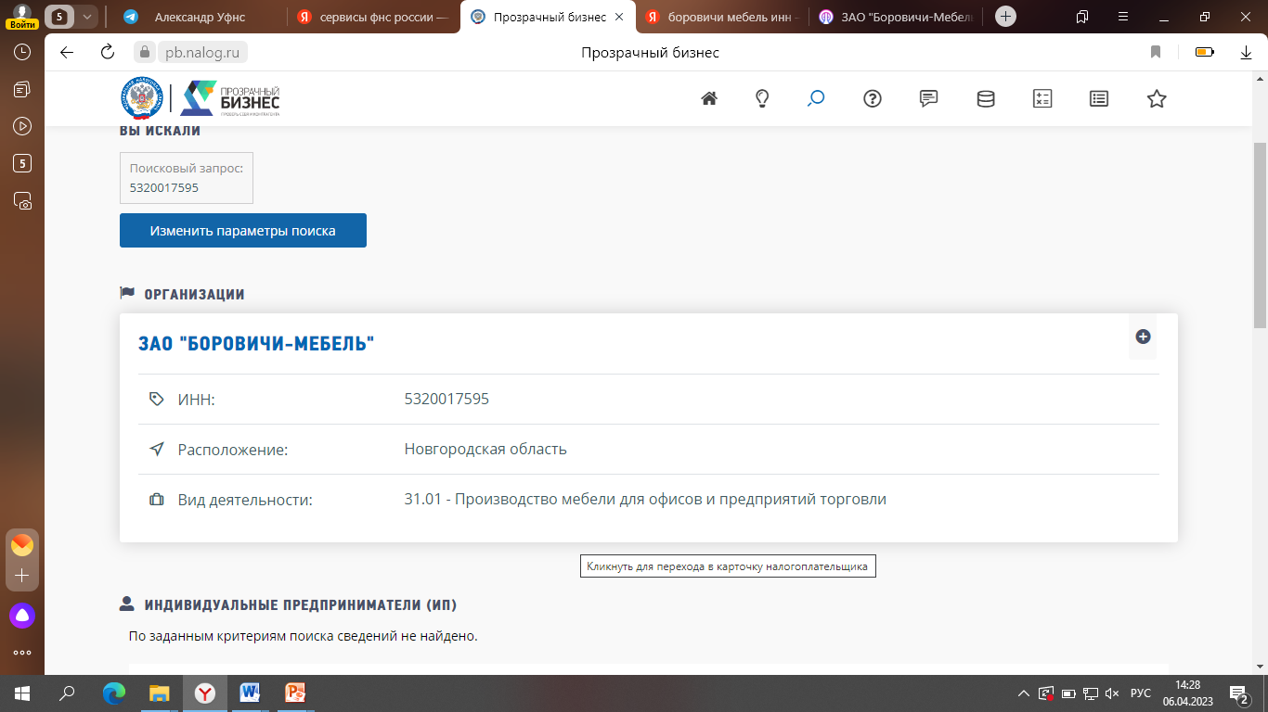
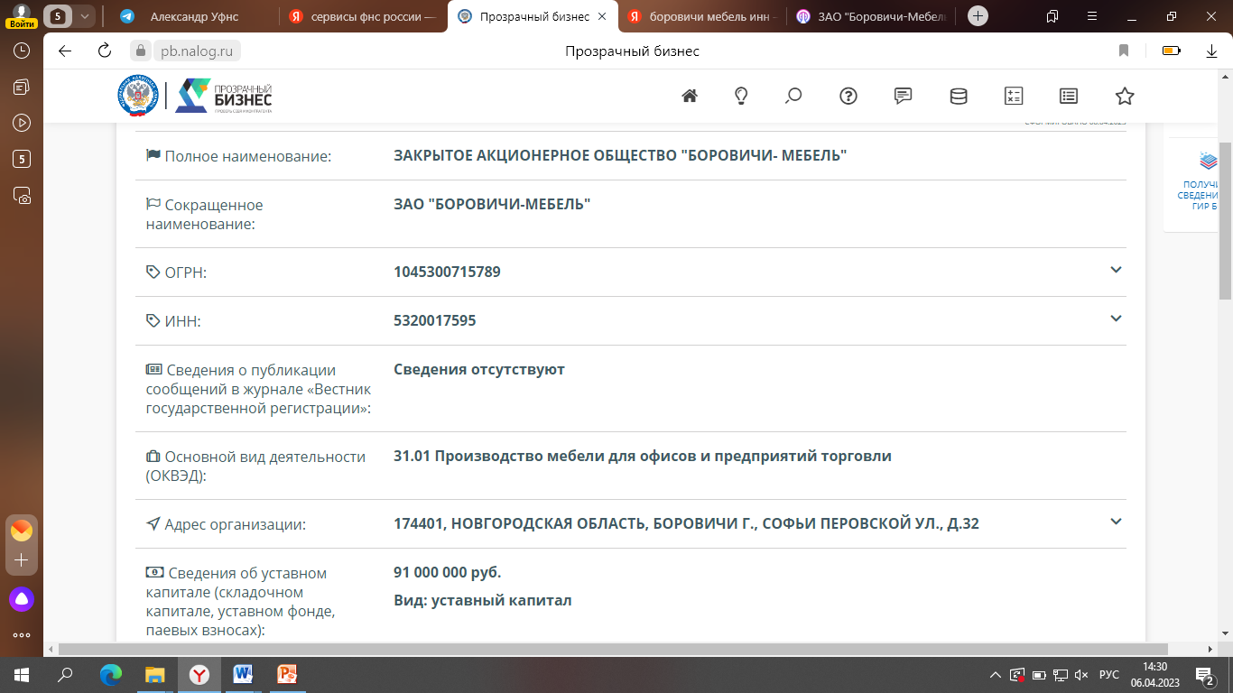
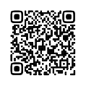
СЕРВИС ФНС РОССИИ «ПРОЗРАЧНЫЙ БИЗНЕС»
УФНС России
по Новгородской области
22/45

Slide 23
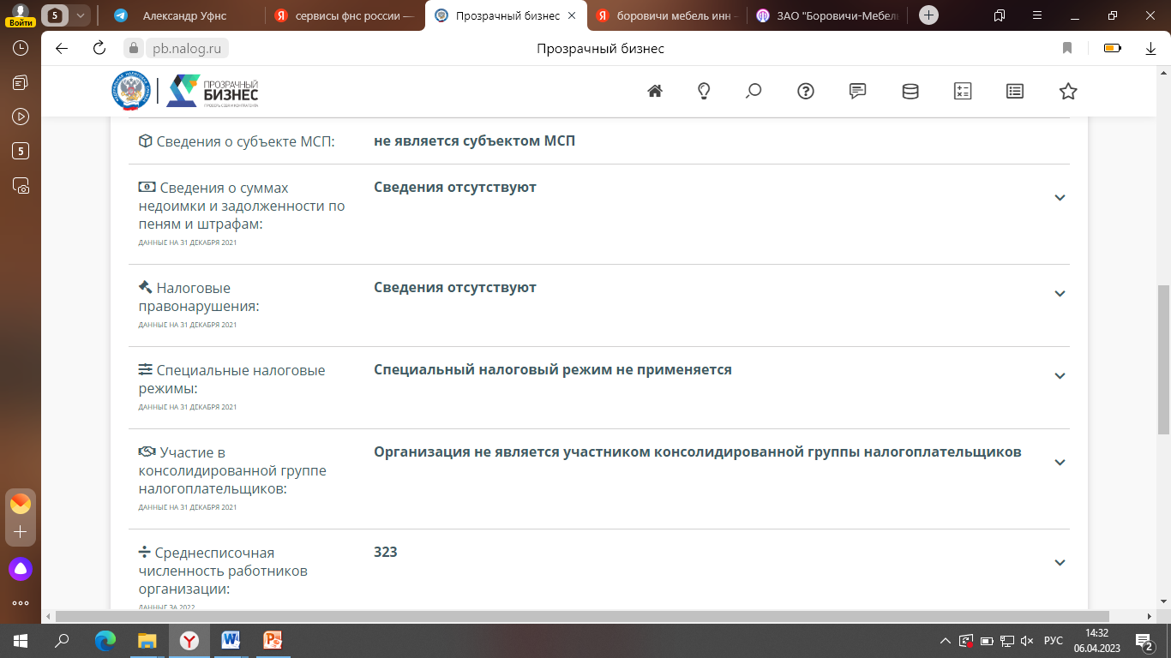
СЕРВИС ФНС РОССИИ «ПРОЗРАЧНЫЙ БИЗНЕС»
УФНС России
по Новгородской области
23/45

Slide 24
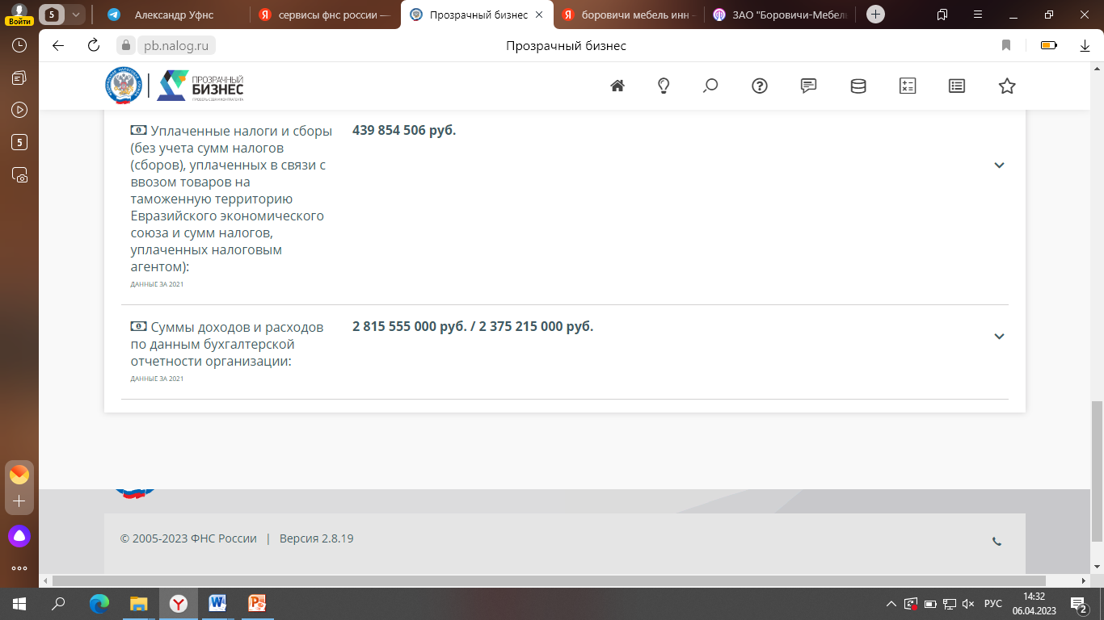
СЕРВИС ФНС РОССИИ «ПРОЗРАЧНЫЙ БИЗНЕС»
УФНС России
по Новгородской области
24/45

Slide 25
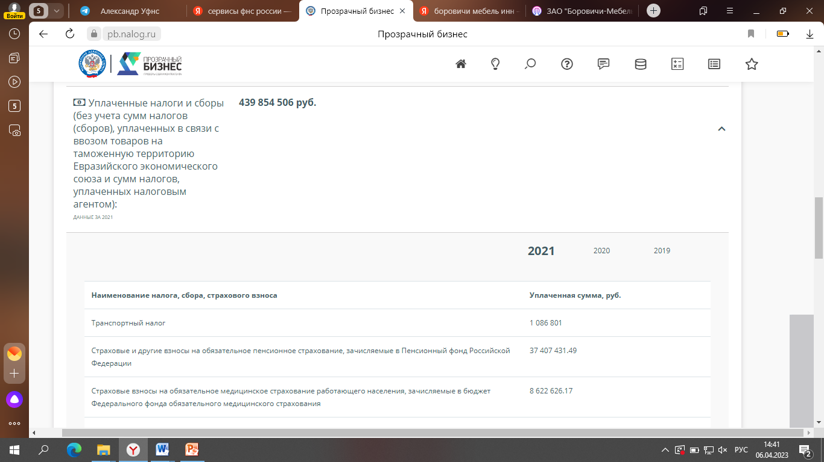
СЕРВИС ФНС РОССИИ «ПРОЗРАЧНЫЙ БИЗНЕС»
УФНС России
по Новгородской области
25/45

Slide 26
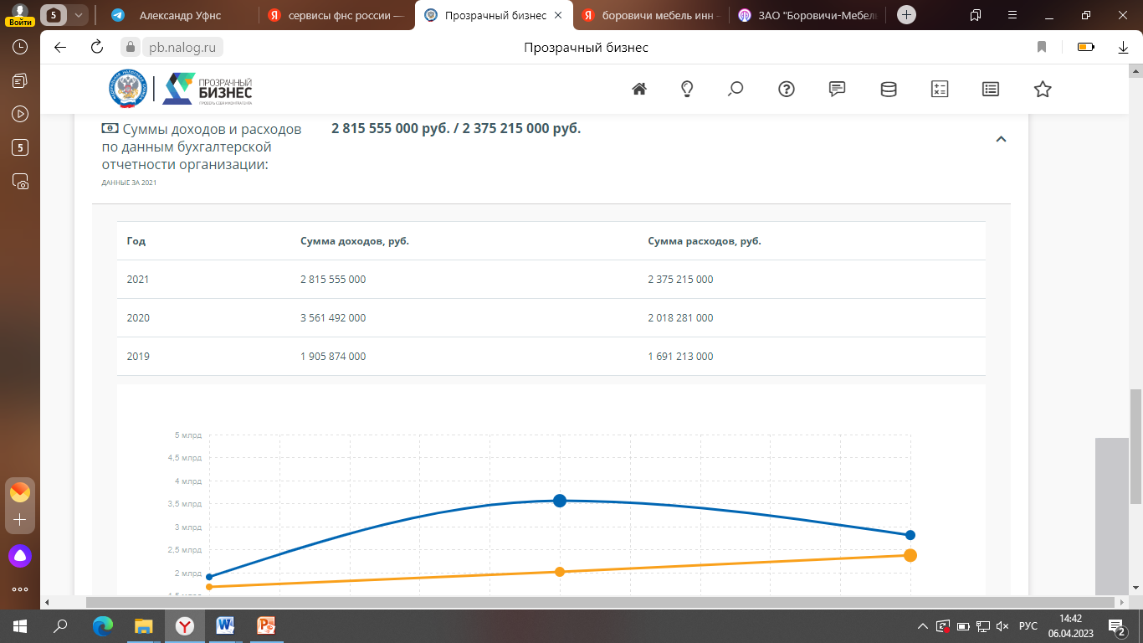
СЕРВИС ФНС РОССИИ «ПРОЗРАЧНЫЙ БИЗНЕС»
УФНС России
по Новгородской области
26/45

Slide 27
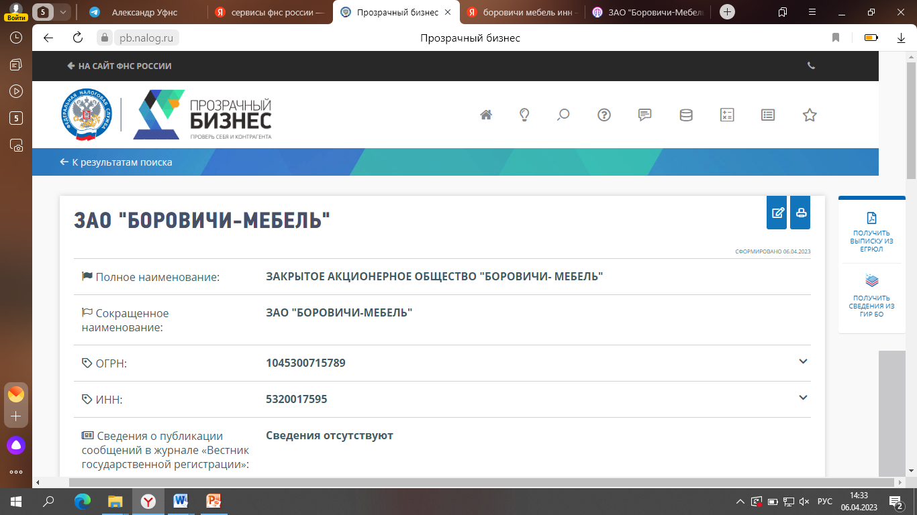
СЕРВИС ФНС РОССИИ «ПРОЗРАЧНЫЙ БИЗНЕС»
УФНС России
по Новгородской области
27/45

Slide 28
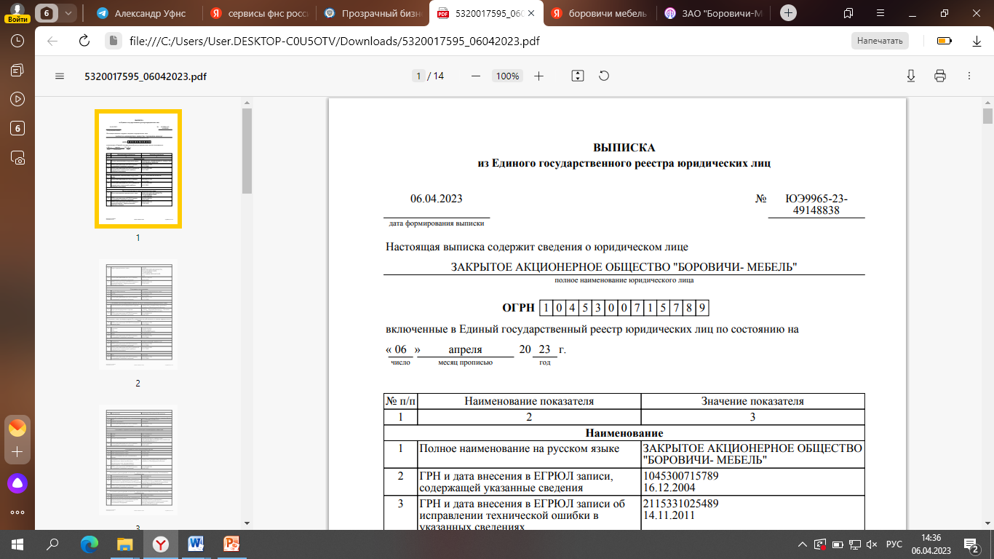
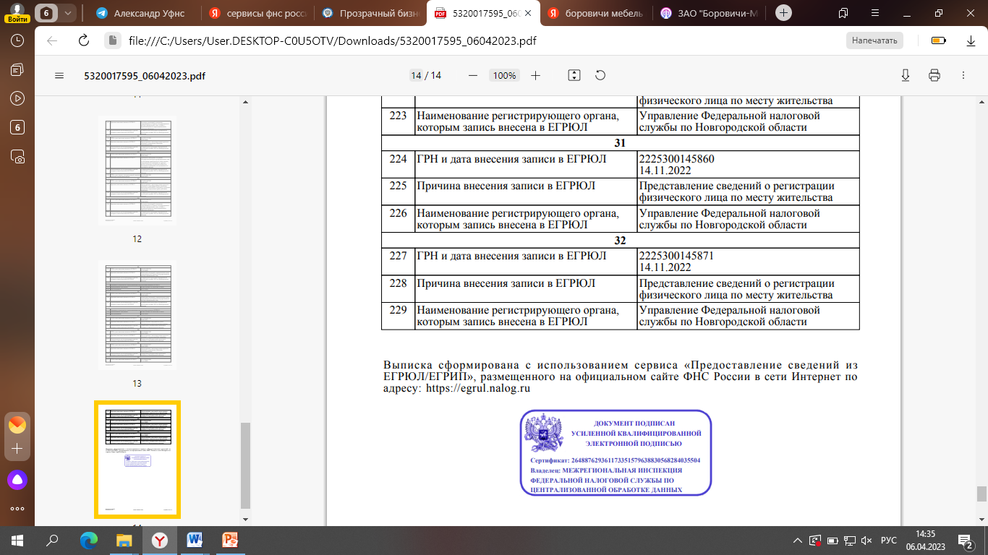
СЕРВИС ФНС РОССИИ «ПРОЗРАЧНЫЙ БИЗНЕС»
УФНС России
по Новгородской области
28/45

Slide 29
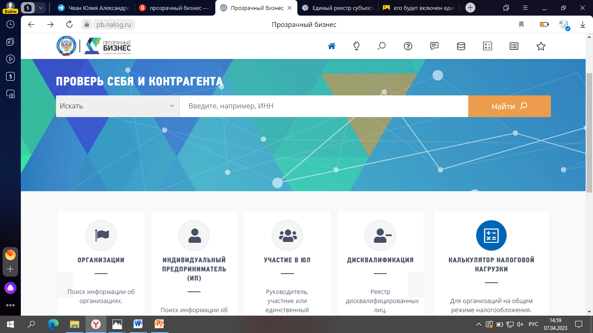
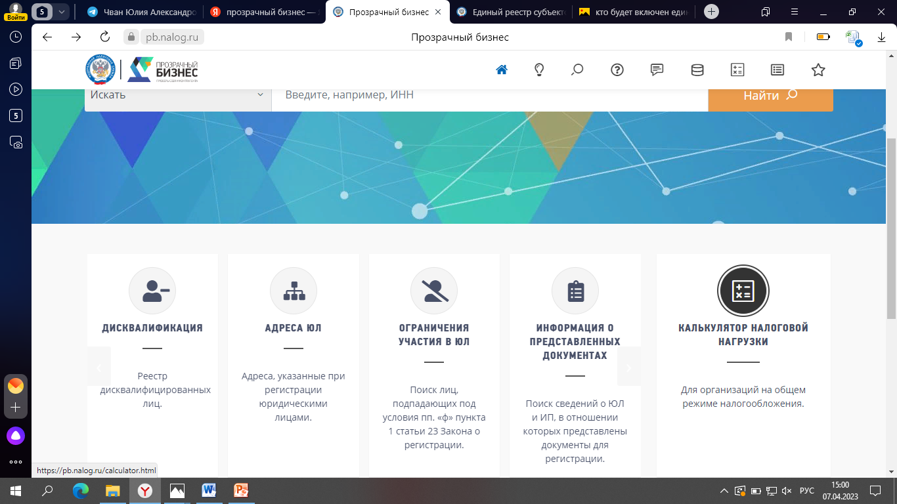
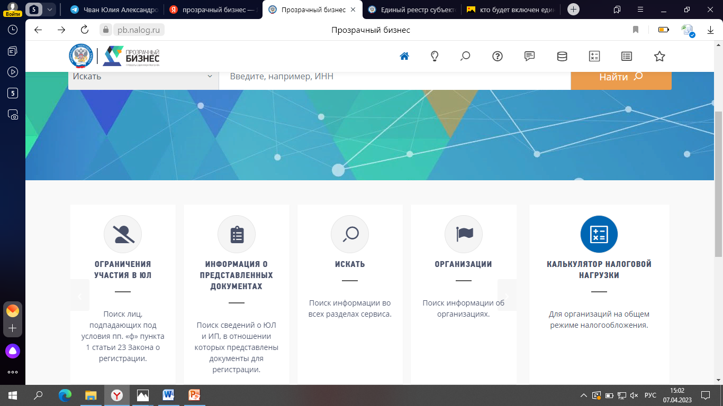
СЕРВИС ФНС РОССИИ «ПРОЗРАЧНЫЙ БИЗНЕС»
УФНС России
по Новгородской области
29/45

Slide 30


СЕРВИС ФНС РОССИИ «ПРОЗРАЧНЫЙ БИЗНЕС»
УФНС России
по Новгородской области
30/45

Slide 31

СЕРВИС ФНС РОССИИ «ПРОЗРАЧНЫЙ БИЗНЕС»
УФНС России
по Новгородской области
31/45

Slide 32

КАЛЬКУЛЯТОР НАЛОГОВОЙ НАГРУЗКИ
УФНС России
по Новгородской области
32/45

Slide 33




СЕРВИС ФНС РОССИИ «ГОСУДАРСТВЕННЫЙ ИНФОРМАЦИОННЫЙ РЕСУРС БУХГАЛТЕРСКОЙ ОТЧЕТНОСТИ (ГИР БО)»
https://www.nalog.gov.ru/rn77/bo/
УФНС России
по Новгородской области
https://bo.nalog.ru/
33/45

Slide 34

СЕРВИС ФНС РОССИИ «ГОСУДАРСТВЕННЫЙ ИНФОРМАЦИОННЫЙ РЕСУРС БУХГАЛТЕРСКОЙ ОТЧЕТНОСТИ (ГИР БО)»
ОТЧЕТ
О ФИНАНСОВЫХ
РЕЗУЛЬТАТАХ
УФНС России
по Новгородской области
https://bo.nalog.ru/
34/45

Slide 35

СЕРВИС ФНС РОССИИ «ГОСУДАРСТВЕННЫЙ ИНФОРМАЦИОННЫЙ РЕСУРС БУХГАЛТЕРСКОЙ ОТЧЕТНОСТИ (ГИР БО)»
ОТЧЕТ
О ДВИЖНИИ ДЕНЕЖНЫХ СРЕДСТВ
УФНС России
по Новгородской области
https://bo.nalog.ru/
35/45

Slide 36


н
ЕРН – эталонный источник сведений о населении
СВЕДЕНИЯ В ЕРН
ФИО, ГРАЖДАНСТВО, ДАТА И МЕСТО РОЖДЕНИЯ
ИНН, СНИЛС, ЕСИА, ОМС
ПАСПОРТА ГРАЖДАН РФ И ЗАГРАНПАСПОРТА
МЕСТО ЖИТЕЛЬСТВА И ПРЕБЫВАНИЯ
ДОКУМЕНТЫ ОБ ОБРАЗОВАНИИ
УЧЕТ В ОРГАНАХ ЗАНЯТОСТИ
ВОИНСКИЙ УЧЕТ
РОДСТВЕННЫЕ СВЯЗИ
МИФ О ЕРН
МЕДИЦИНСКИЕ СВЕДЕНИЯ
БИОМЕТРИЯ
ДОХОДЫ / РАСХОДЫ
ИМУЩЕСТВО
СЧЕТА
КОНТАКТЫ
Правила формирования 12-значного номера ID ЕРН - (номера записи о физическом лице в ЕРН), регламентировано постановлением Правительства РФ от 22.12.2020 № 2210
Пример номера ID ЕРН - 995-289-476-901
УФНС России
по Новгородской области
36/45

Slide 37


ЕРН – источник данных для социального казначейства
ФНС России (ЕГР ЗАГС):
Родственные связи
МВД России:
Паспорта
ФНС России (АИС3):
Фискальные доходы
МВД России:
Транспорт
Росреестр:
Имущество
Регистр населения
Социальное казначейство
Расчет обеспеченности семей
Адресная социальная помощь
Реестр малообеспеченных граждан
Формирование реестра семей
УФНС России
по Новгородской области
37/45

Slide 38




ЕРН - Цифровизация воинского учета
Цель: Обеспечить Минобороны актуальными административными данными для ведения воинского учета и процессов мобилизации
ФНС
МИНОБОРОНЫ
Указ Президента РФ от 25.11.2022 № 854:
оцифровать карточки воинского учета
создать новый государственный ресурс (ГИР ВУ)
назначить операторами — ФНС и Минцифры
представлять 28 видов сведений в ресурс
ГИР
БД МО
ID
ЕРН
ВОЕНКОМАТЫ
ЕРН
БД ВК
1 АПР 2024
Поэтапный переход
на целевое решение
Оцифровка
Временное решение
Целевое решение
Залповый ввод карточек
в военкоматах (~30 млн)
Обработано документов ВУ
от Минобороны (~30 млн)
Идентифицировано по ЕРН
и выгружено в МЦ (~17 млн)
На инфраструктуре Минцифры (Гостех)
Временные форматы
Ограниченный объем данных
Нет обратной связи по качеству данных
На инфраструктуре ФНС
Целевые форматы
Полный объем данных
Обратная связь по качеству данных
УФНС России
по Новгородской области
38/45

Slide 39


СЕРВИС ФНС РОССИИ
«ЕДИНЫЙ РЕЕСТР СУБЪЕКТОВ МАЛОГО И СРЕДНЕГО ПРЕДПРИНИМАТЕЛЬСТВА»
Ведение единого реестра субъектов малого и среднего предпринимательства осуществляется ФНС России с 1 августа 2016.
Сведения, содержащиеся в реестре:
наименование ЮЛ или имя, фамилия и отчество ИП;
ИНН;
место нахождения ЮЛ или место проживания ИП;
дата внесения данных в реестр;
категория субъекта предпринимательства (среднее или малое предприятие, микропредприятие);
среднесписочная численность;
отметка о том, что субъект является вновь зарегистрированным;
коды ОКВЭД;
данные об имеющихся лицензиях;
информация о заключенных государственных контрактах.
УФНС России
по Новгородской области
39/45

Slide 40
СЕРВИС ФНС РОССИИ
«ЕДИНЫЙ РЕЕСТР СУБЪЕКТОВ МАЛОГО И СРЕДНЕГО ПРЕДПРИНИМАТЕЛЬСТВА»
УСЛОВИЯ ДЛЯ ВКЛЮЧЕНИЯ В РЕЕСТР:
МИКРО
ЧИСЛЕННОСТЬ – ДО 15 ЧЕЛОВЕК
ДОХОД ЗА ПРЕДЫДУЩИЙ ГОД ДО 120 МЛН.РУБ.
МАЛЫЕ
ЧИСЛЕННОСТЬ – ДО 100 ЧЕЛОВЕК
ДОХОД ЗА ПРЕДЫДУЩИЙ ГОД ДО 800 МЛН.РУБ.
СРЕДНИЕ
ЧИСЛЕННОСТЬ – от 100 ДО 250 ЧЕЛОВЕК
ДОХОД ЗА ПРЕДЫДУЩИЙ ГОД ДО 2 МЛРД.РУБ.
Требования для хозяйственных обществ и партнерств:
доля участия РФ, ее субъектов и муниципальных образований, а также фондов, общественных и религиозных объединений не должна превышать 25% от уставного капитала ООО (голосующих акций АО);
доля участия иностранных юридических лиц и (или) юридических лиц, не относящихся к малому или среднему бизнесу, составляет не более 49%.
УФНС России
по Новгородской области
40/45

Slide 41


СЕРВИС ФНС РОССИИ
«ЕДИНЫЙ РЕЕСТР СУБЪЕКТОВ МАЛОГО И СРЕДНЕГО ПРЕДПРИНИМАТЕЛЬСТВА»
Всего | 20 268
ЮЛ Микро | 6 129
ЮЛ Малое | 664
ЮЛ Среднее | 54
ИП Микро | 13 333
ИП Малое | 85
ИП Среднее | 3
УФНС России
по Новгородской области
41/45

Slide 42

СЕРВИС ФНС РОССИИ
«ЕДИНЫЙ РЕЕСТР СУБЪЕКТОВ МАЛОГО И СРЕДНЕГО ПРЕДПРИНИМАТЕЛЬСТВА»
УФНС России
по Новгородской области
42/45

Slide 43



СЕРВИС ФНС РОССИИ
«ЕДИНЫЙ РЕЕСТР СУБЪЕКТОВ МАЛОГО И СРЕДНЕГО ПРЕДПРИНИМАТЕЛЬСТВА»
УФНС России
по Новгородской области
43/45

Slide 44




СЕРВИС ФНС РОССИИ
«ЕДИНЫЙ РЕЕСТР СУБЪЕКТОВ МАЛОГО И СРЕДНЕГО ПРЕДПРИНИМАТЕЛЬСТВА»
УФНС России
по Новгородской области
44/45

Slide 45

45/45

